Slide 1
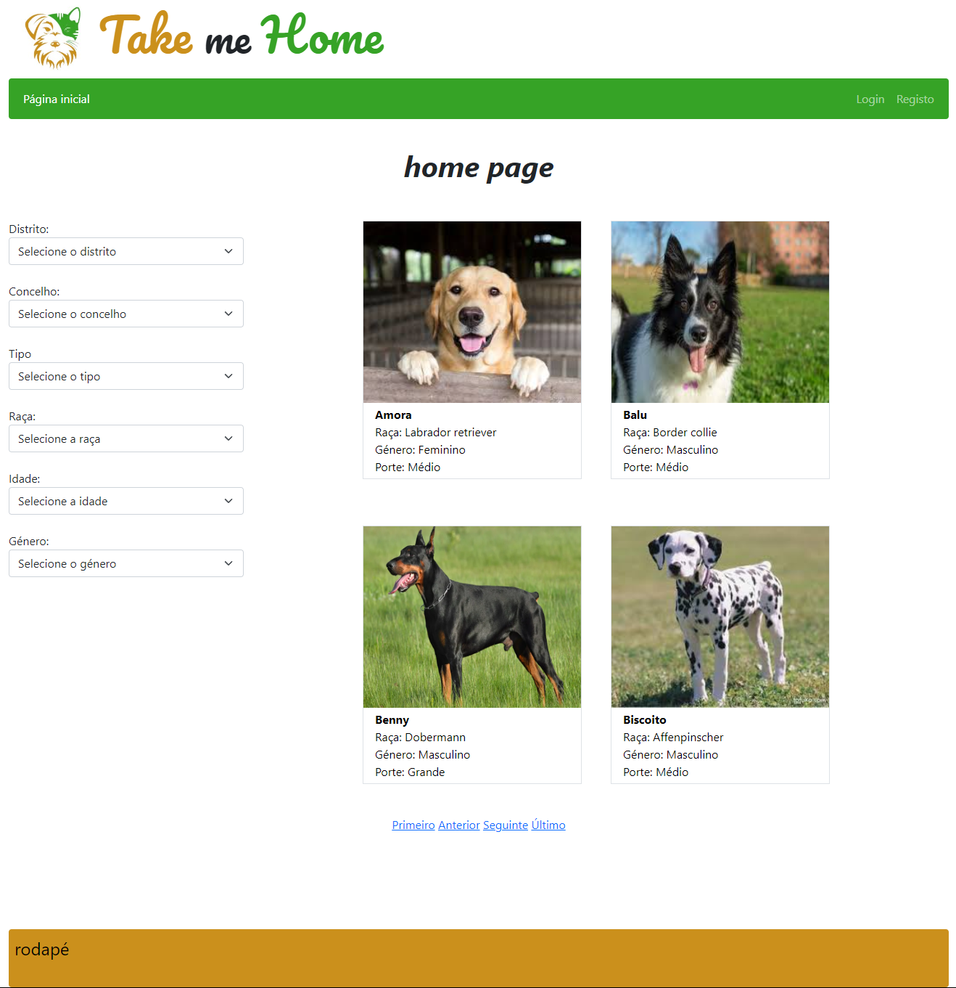
Take me Home

Slide 2
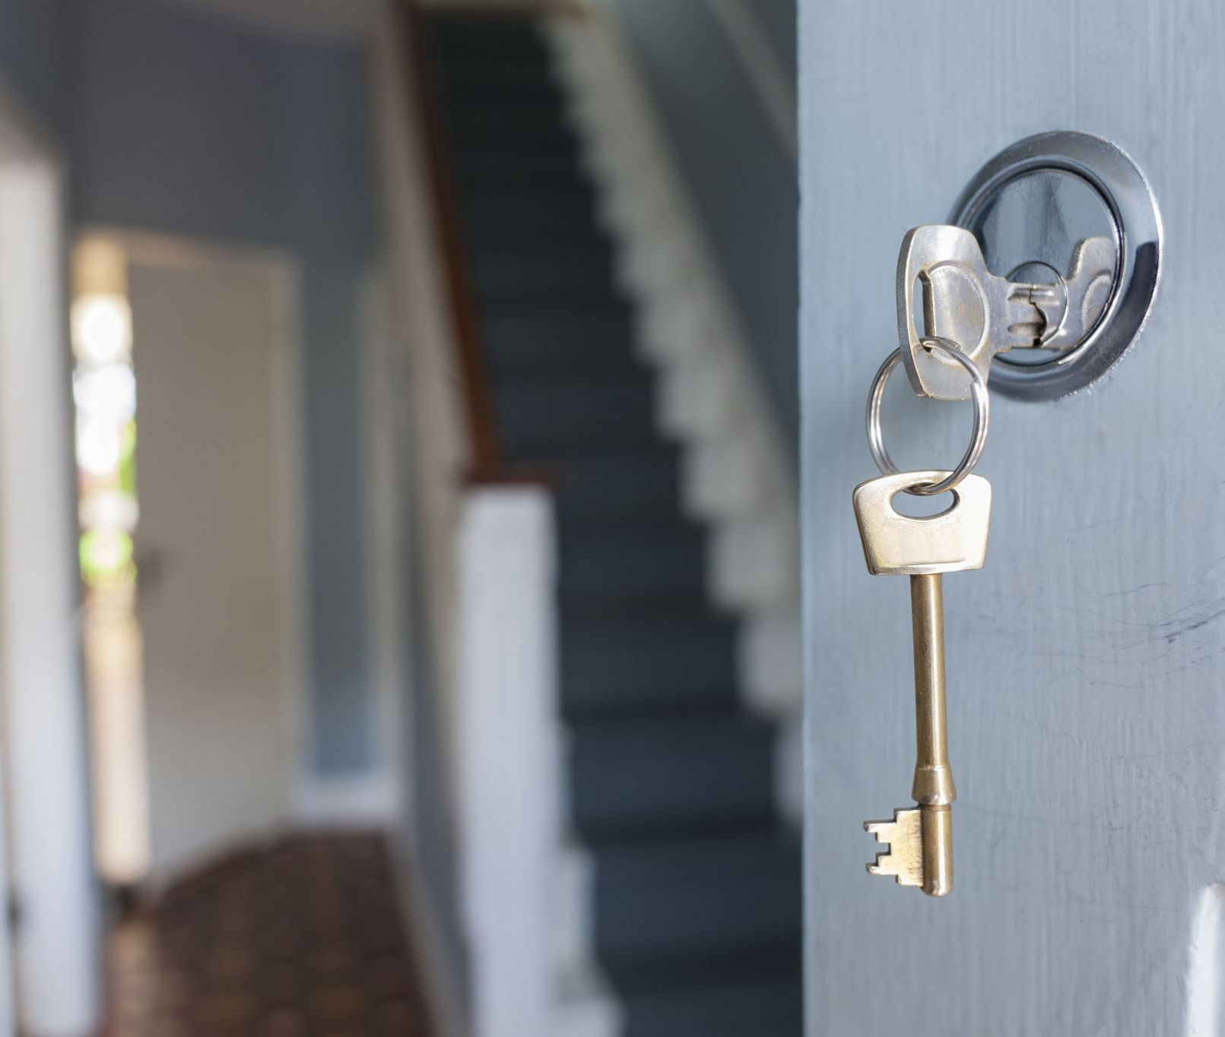
O que é o Take me Home?
O Take me Home é um portal para o ajudar a encontrar o animal perfeito para adotar.

Slide 3
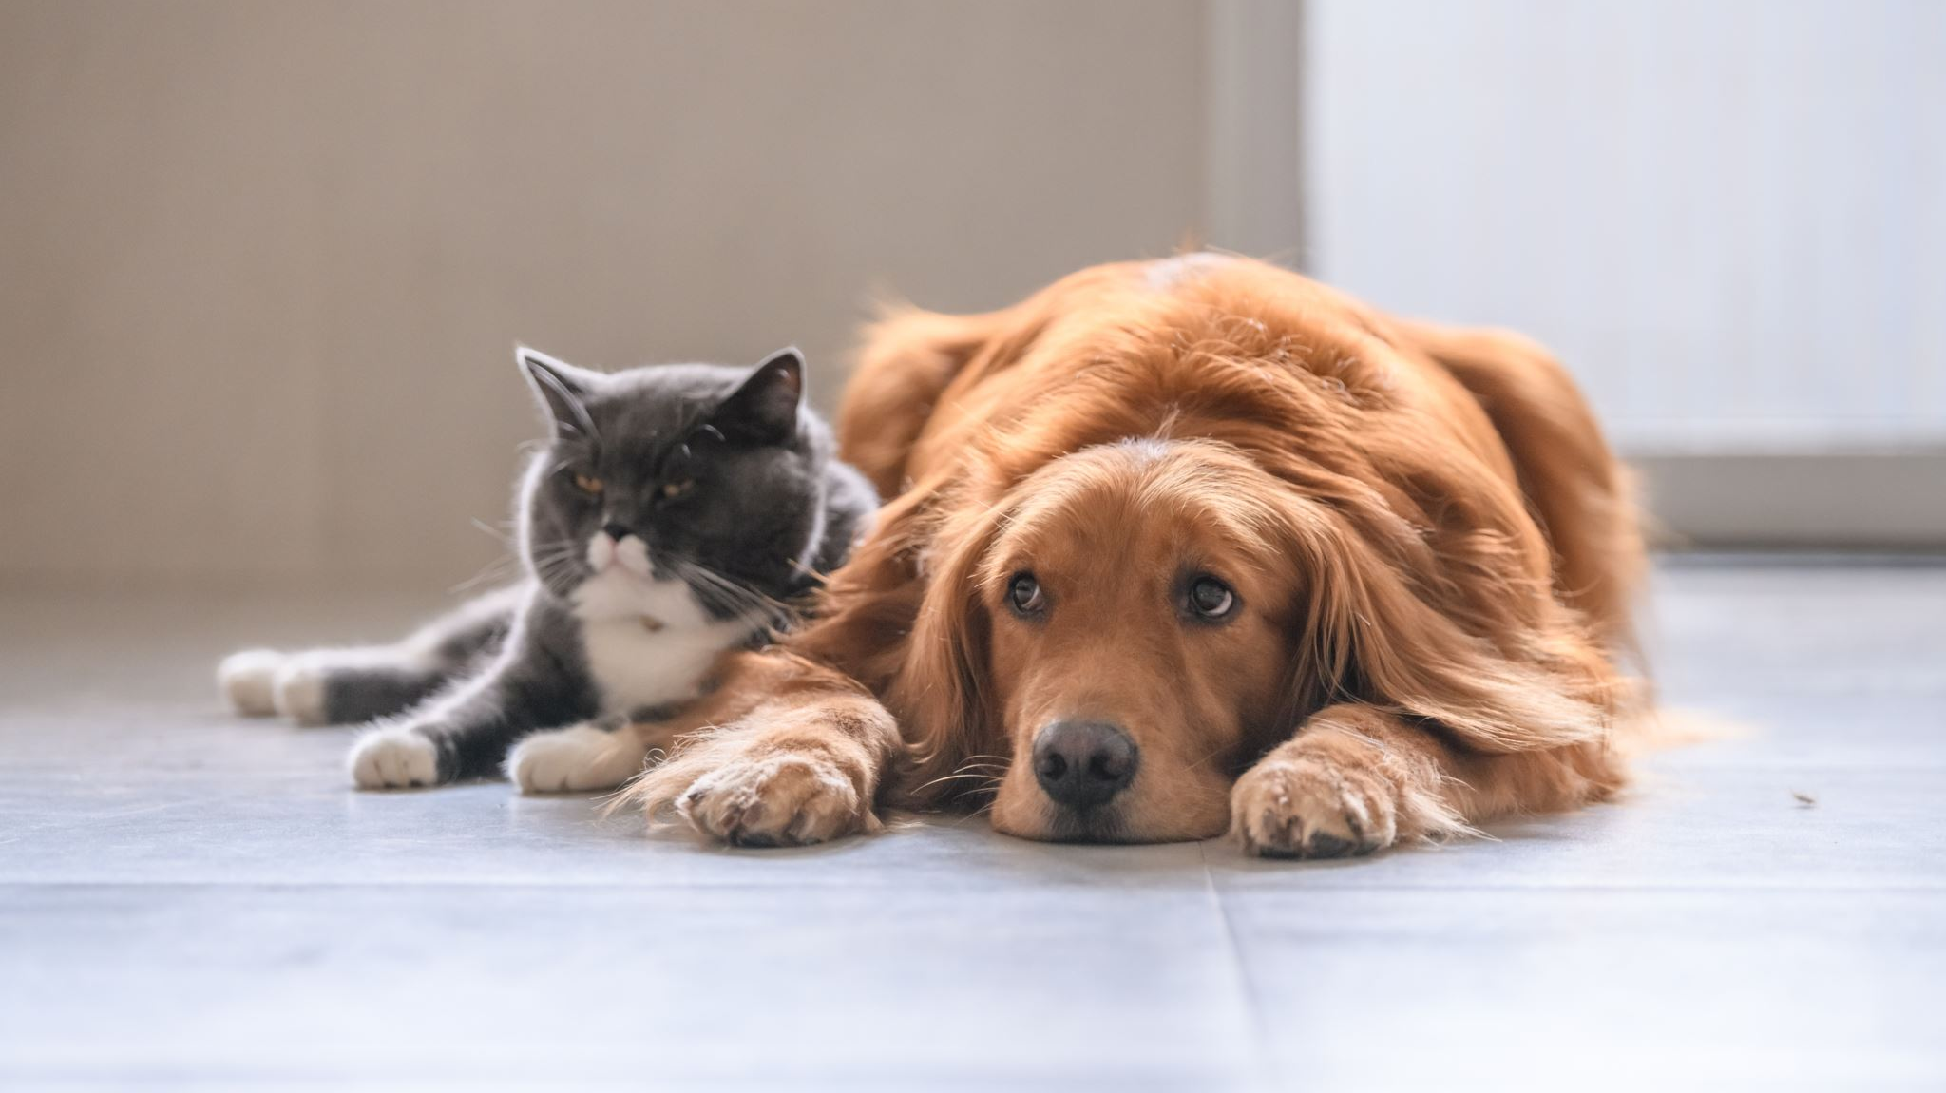
Como funciona o Take me Home?
Utilizadores anónimos podem
Ver animais publicados;
Registar;
Login.

Slide 4
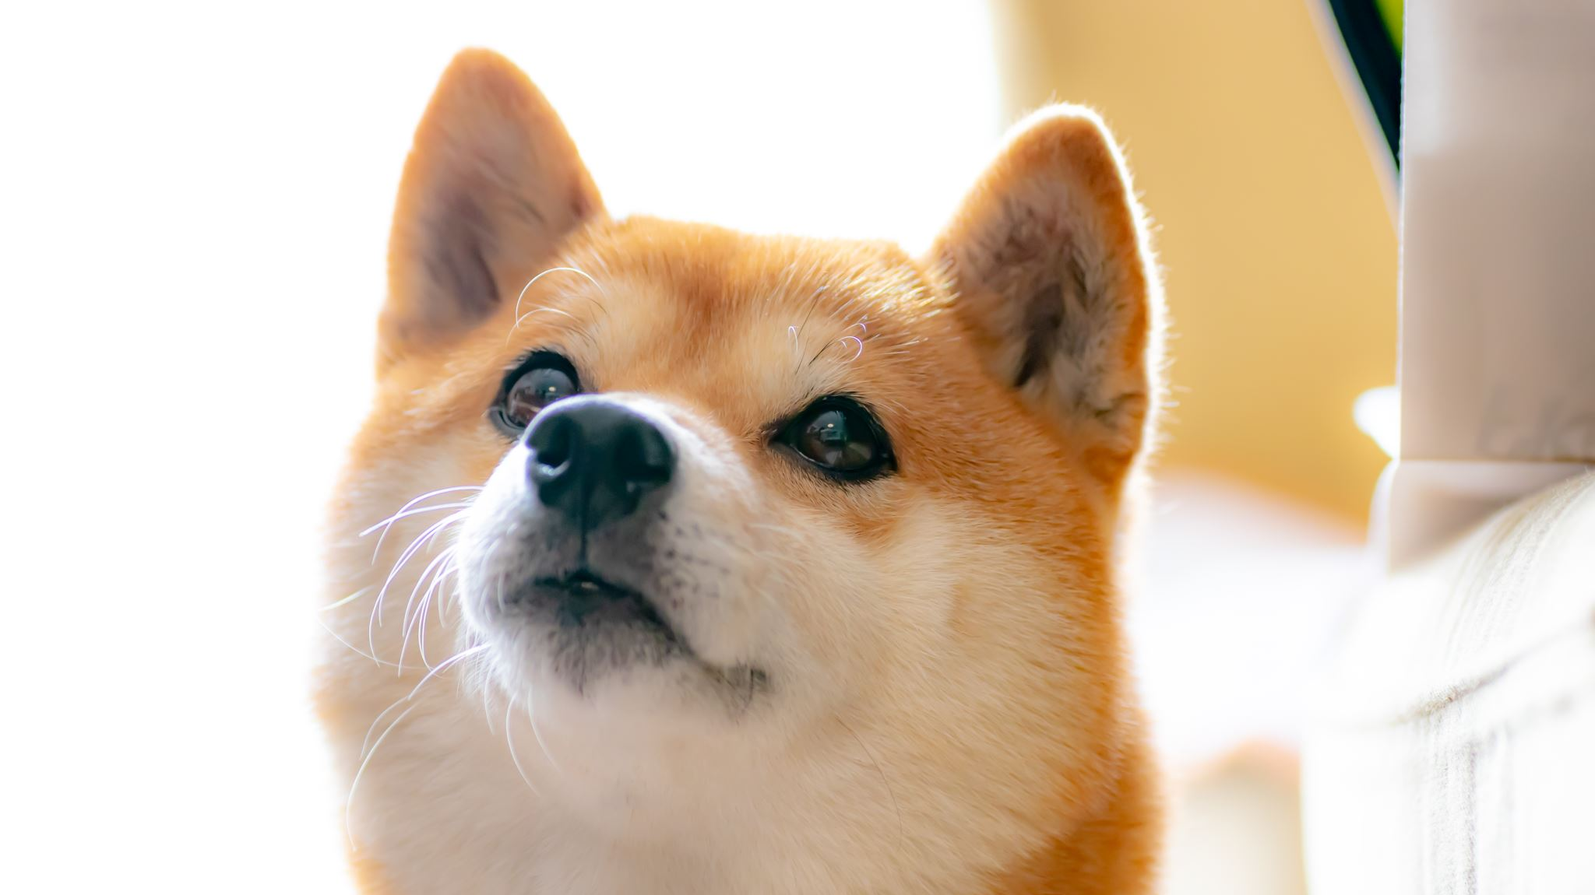
Como funciona o Take me Home?
Utilizadores registados podem
Ver animais publicados;
Definir interesses;
Adicionar animais aos favoritos;
Pedir a adoção de um animal;
Editar o perfil.

Slide 5
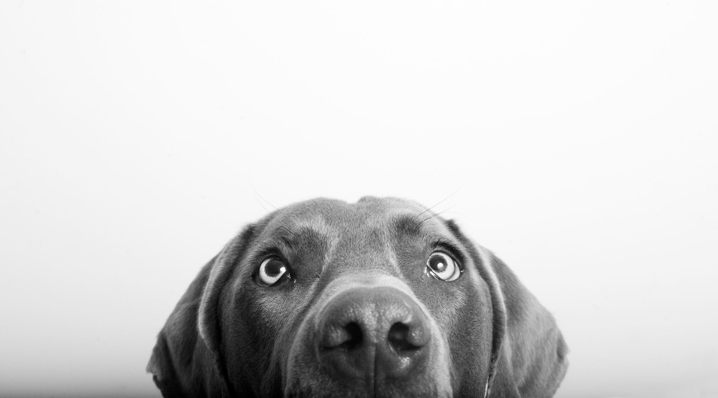
Como funciona o Take me Home ?
Instituições registados e aprovadas podem
Ver animais publicados;
Publicar animais;
Gerir animais publicados;
Aprovar adoções;
Editar perfil.

Slide 6
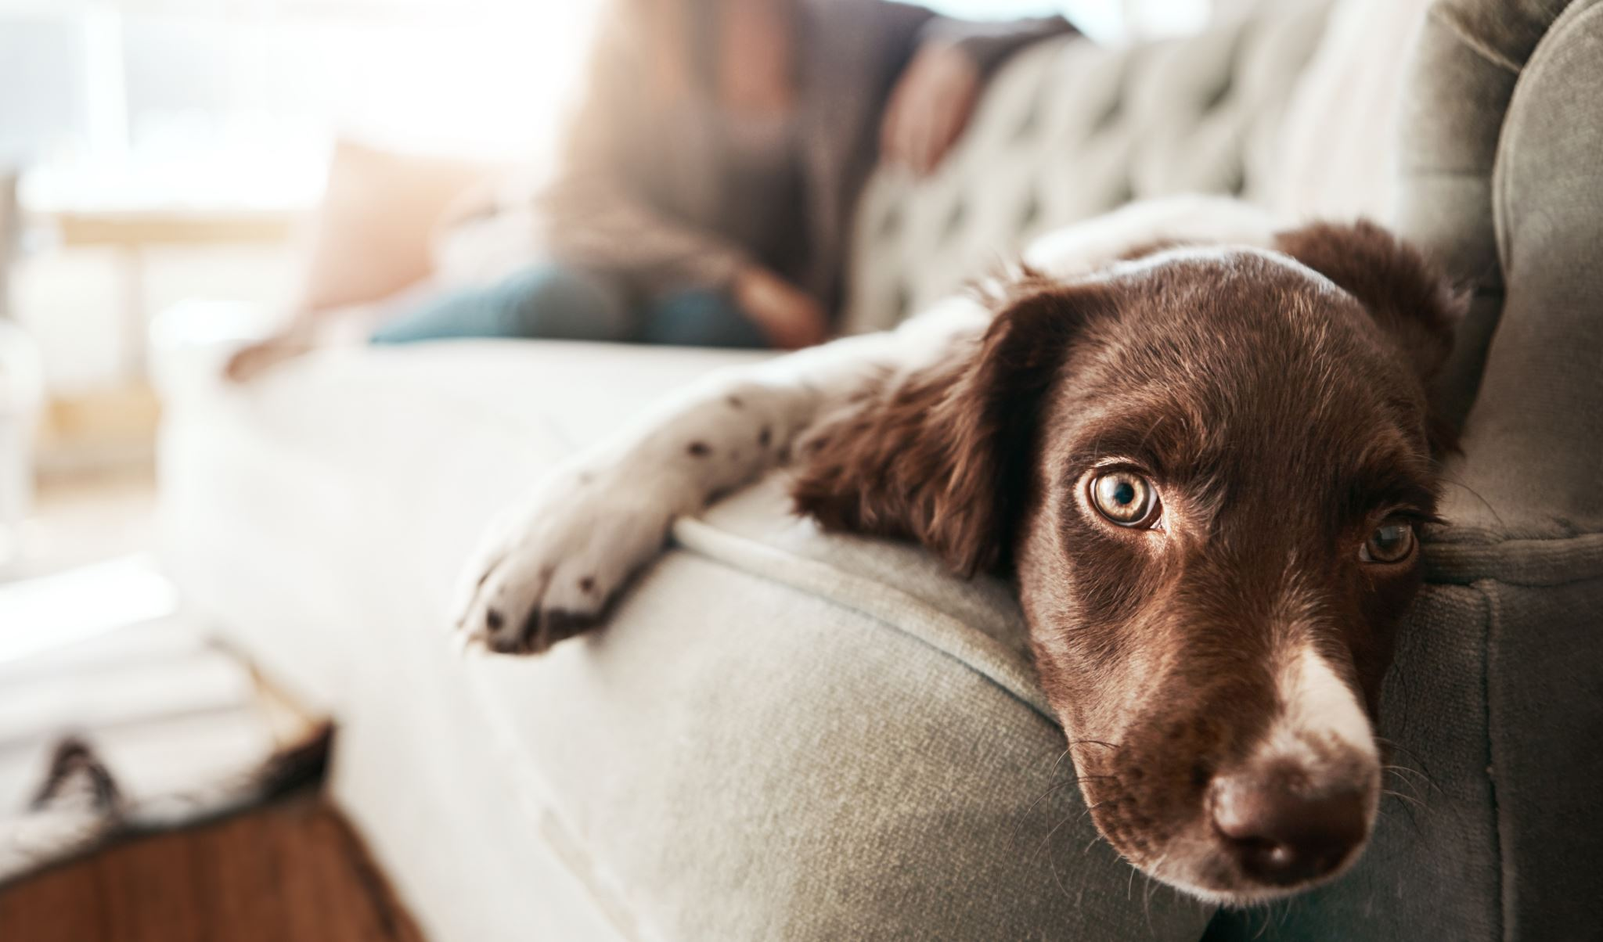
Como funciona o Take me Home ?
Administradores podem
Ver animais publicados;
Aprovar instituições;
Ativar/desativar utilizadores ou instituições;
Criar conta administrador.

